Slide 1


Blended Learning-Kurs
Förderung der integrativen Beschäftigung im GLAM-Sektor durch offene Innovation
Modul 1: Der digitale GLAM-Sektor
Sitzung 1
Entwickelt von:
SYNTHESIS Zentrum für Forschung und Bildung
"Gefördert durch die Europäische Union. Die geäußerten Ansichten und Meinungen sind jedoch ausschließlich die des Autors/der Autoren und spiegeln nicht unbedingt die der Europäischen Union oder der OeAD-GmbH wider. Weder die Europäische Union noch die Bewilligungsbehörde können für diese verantwortlich gemacht werden." Projekt Nr.: 2022-1-AT01-KA220-ADU-00008513

Slide 2
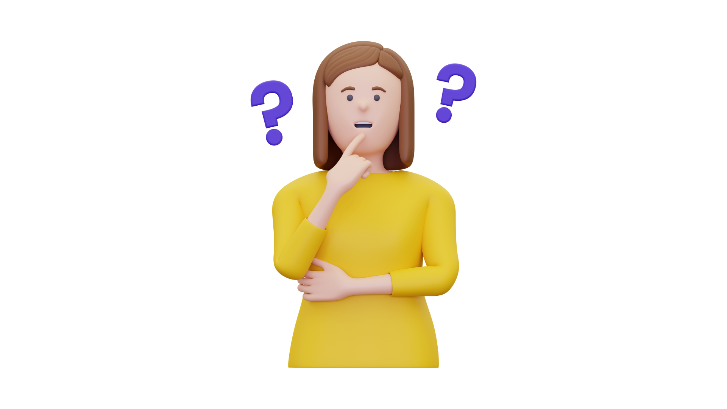
Warum sind digitale Kompetenzen für GLAM wichtig?
Welche digitalen Schlüsselkompetenzen sind für die Arbeit im GLAM-Sektor erforderlich?
Notes:
Willkommen zum Modul "Der digitale GLAM-Sektor". Die Ziele dieser Sitzung sind zweierlei:
Erstens, um das Interesse an den für den GLAM-Sektor erforderlichen digitalen Kompetenzen zu wecken.
Zweitens, die Verbindung von digitalen Fähigkeiten und den verschiedenen Berufsrollen im GLAM-Sektor.
Was die beabsichtigten Lernergebnisse betrifft, so wird erwartet, dass die Lernenden nach Abschluss dieser Online-Sitzung grundlegende digitale Fähigkeiten im Zusammenhang mit der Arbeit im GLAM-Sektor erlernen werden.
Darüber hinaus wird erwartet, dass der Lernende nach Abschluss dieser Aufgaben die für den Erfolg im GLAM-Sektor erforderlichen Schlüsselkompetenzen definieren und abrufen kann.

Slide 3
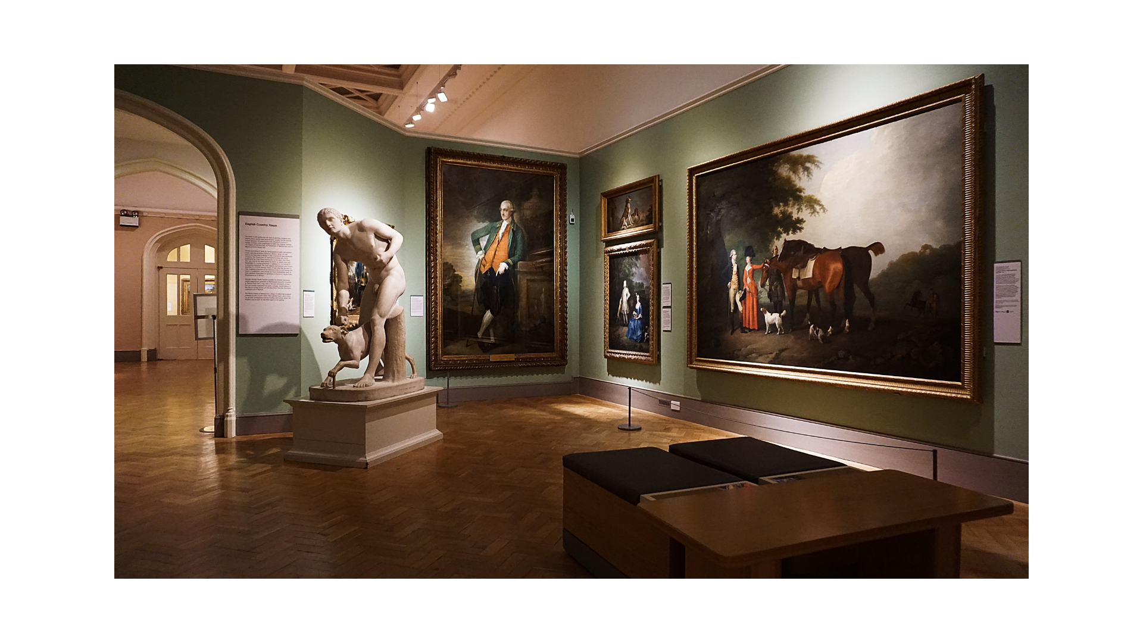

Teil 2: Digitale Arbeit in GLAM

Slide 4

Die Arbeit der digitalen Rekonstruktion

Slide 5
Athena in ihrem wahren Gesicht
Was ist Polychromie?
Was sind die verschiedenen Schritte bei der digitalen Rekonstruktion der Skulptur der Athene und ihrer wahren Farben?

Slide 6
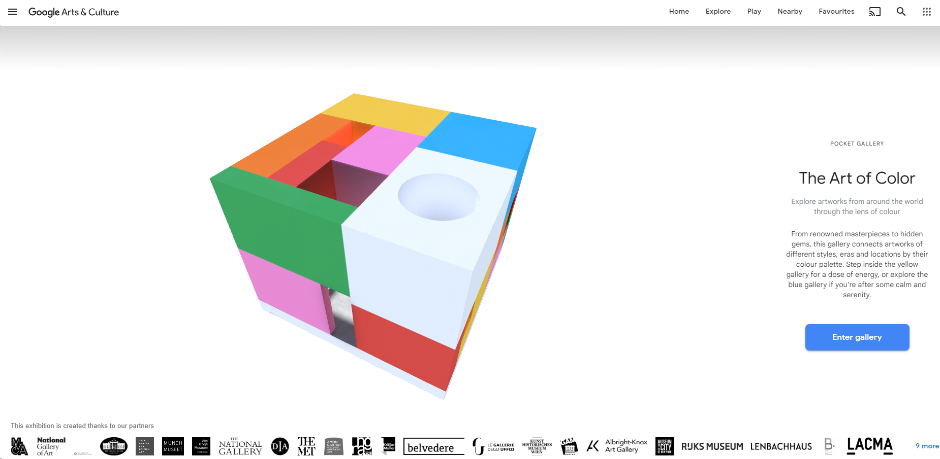
Lasst uns spielen
Besuchen Sie in Zweiergruppen den unten stehenden Link und experimentieren Sie mit der Kunst der Farbe! https://artsandculture.google.com/pocketgallery/IQUxrMnvNro2DQ

Slide 7
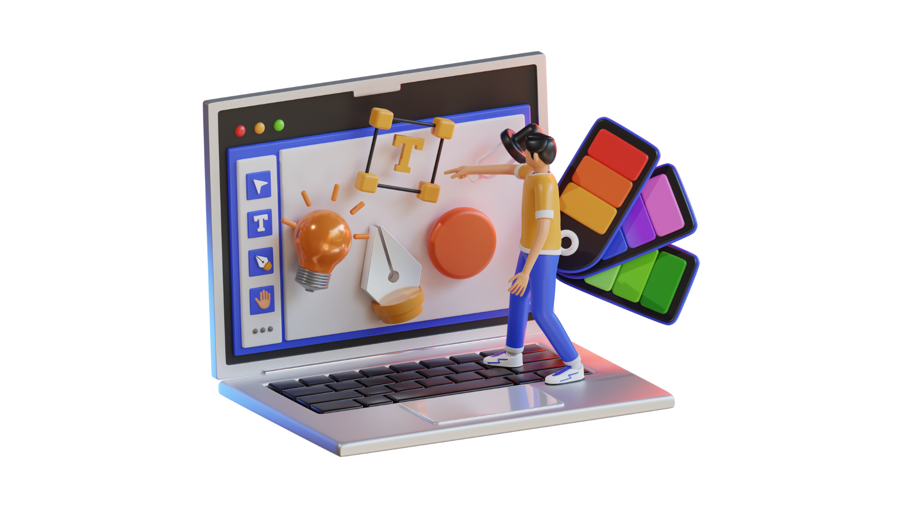
Teil 3: Bereiche der digitalen Kompetenzen im GLAM-Sektor

Slide 8
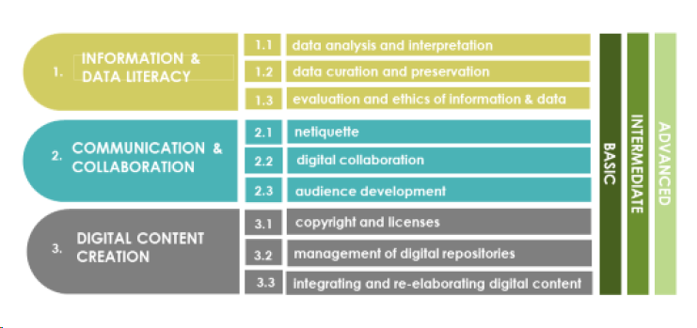

Bereiche der digitalen Kompetenzen für GLAM
Notes:
Ein kürzlich durchgeführtes europäisches Projekt, nämlich BoostDigiCulture, untersucht die nachhaltigen Wege für die digitale Weiterbildung von Kulturschaffenden, insbesondere von solchen, die im GLAM-Sektor arbeiten. In diesem Zusammenhang hat das von Erasmus finanzierte Projekt Untersuchungen mit Fokusgruppen durchgeführt und einen Bericht erstellt, der als Leitfaden für die Bereiche digitaler Kompetenzen und Fähigkeiten dient, die für Kulturschaffende in einer Post-Covid-Ära erforderlich sind.
Die Forschung hat drei Bereiche identifiziert, die sich aus dem DigiComp 2.0 (The Digital Competence Framework 2.0) der Europäischen Kommission ableiten, der eine Reihe von digitalen Schlüsselkompetenzen für europäische Bürgerinnen und Bürger identifiziert.
Der erste Bereich ist die Informations- und Datenkompetenz.
Der zweite Bereich ist Kommunikation und Zusammenarbeit.
Bereich drei ist die Erstellung digitaler Inhalte.
Jeder Bereich umfasst drei relevante Elemente der digitalen Kompetenz. Schauen wir uns die einzelnen Bereiche genauer an.

Slide 9
Entwicklung digitaler Fertigkeiten im GLAM
die mit sensiblen Daten verbundenen Risiken zu verstehen und zu vermeiden
mit den grundlegenden Verhaltensnormen in digitalen Umgebungen vertraut zu sein
Kenntnis der einschlägigen Strategien, Vorschriften und Leitlinien für die Bewahrung und Wiederverwendung von Daten, insbesondere im öffentlichen Sektor
in der Lage zu sein, das Recht zur Nutzung und/oder Wiederverwendung von digitalen Inhalten, die von Dritten erstellt wurden, zu prüfen und zu verstehen
bei der Kommunikation in digitalen Umgebungen die Anforderungen an die Barrierefreiheit zu beachten, damit die Kommunikation für alle Nutzerinnen und Nutzer offen und zugänglich ist
die Grundlagen der digitalen Bewahrung zu verstehen

Slide 10
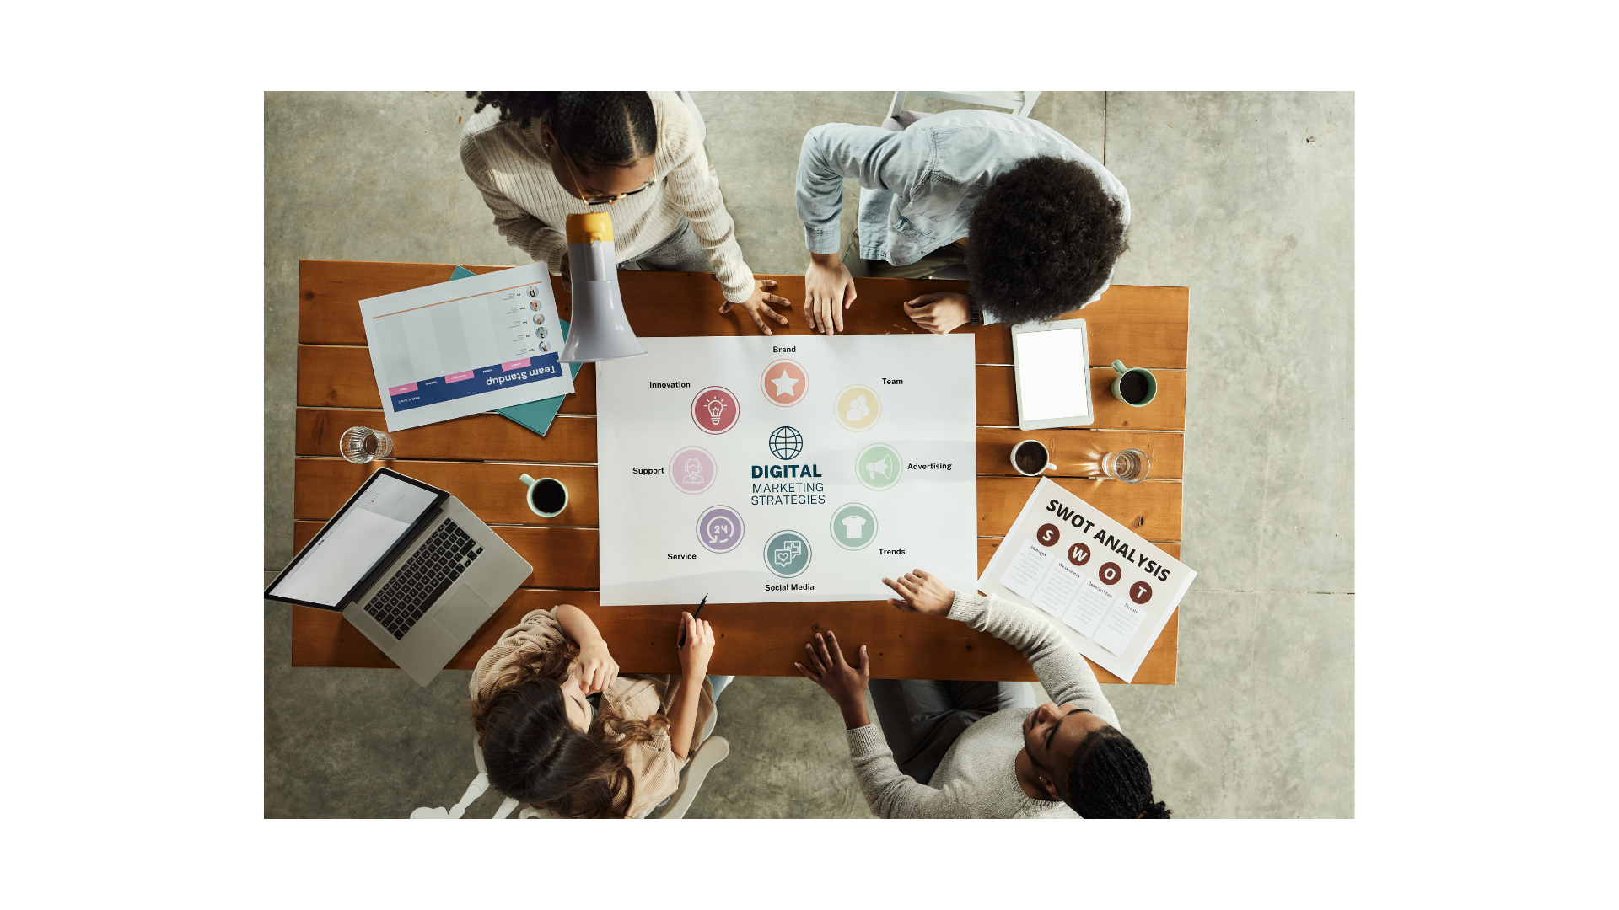
Teil 4: Digitale Marketingstrategie

Slide 11
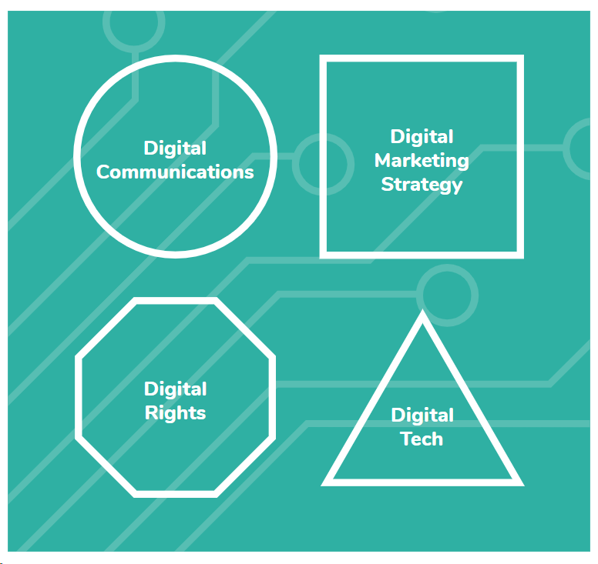


Vier digitale Verbesserungsbereiche für den Kulturerbe-Sektor

Slide 12
Digitale Marketingstrategie
Zu den wichtigsten Komponenten einer digitalen Marketingstrategie gehören:
Die eigene Vision und Mission kennen
Bewertung der aktuellen Situation
Wissen, wohin man gelangen will
Messen Sie Ihren Erfolg
Sehen Sie sich den Leitfaden zur digitalen Marketingstrategie von Heritage Digital an.
Notes:
Lassen Sie uns einige der in dieser Sitzung besprochenen Schlüsselbereiche zusammenfassen.
Warum sind digitale Kompetenzen für GLAM wichtig?
Welche digitalen Schlüsselkompetenzen sind für die Arbeit im GLAM-Sektor erforderlich?

Slide 13
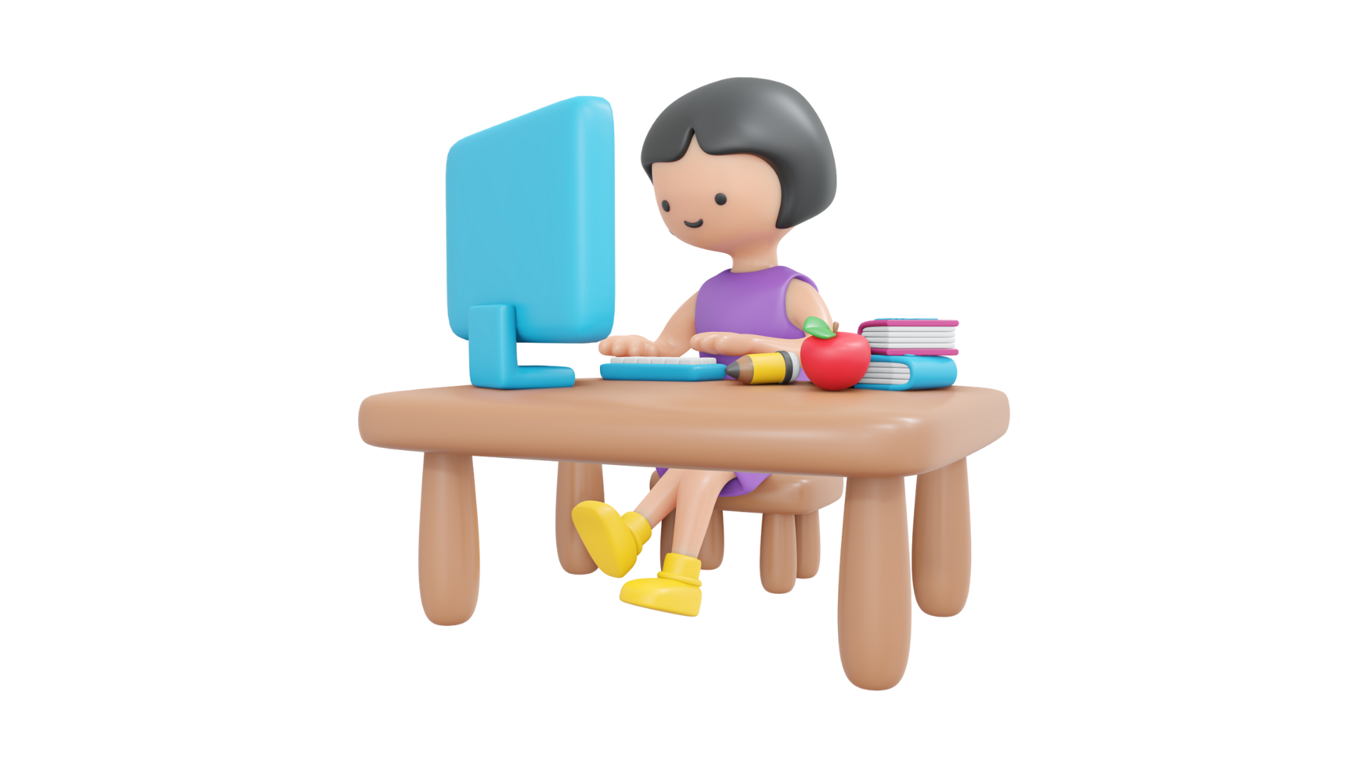
Selbstreflexion
Welche der heute genannten digitalen Fertigkeiten beherrschen Sie am besten?
Was würden Sie gerne verbessern?
Notes:
Lassen Sie uns einige der in dieser Sitzung besprochenen Schlüsselbereiche zusammenfassen.
Warum sind digitale Kompetenzen für GLAM wichtig?
Welche digitalen Schlüsselkompetenzen sind für die Arbeit im GLAM-Sektor erforderlich?

Slide 14
Referenzen
Blankenberg, Ngaire (2017) "Museum Organization for the Future" in Digital Museum Planning, ed. by A.
Hossaini, N. N. Bankenberg und G. Lord. S. 280-287. Lanham: Rowman & Littlefield. 391 pp.
Kultur 24 (2020). Die digitale Transformationsagenda und GLAMs - Culture24 findings and outcomes, S. 14, 18.
https://pro.europeana.eu/files/Europeana_Professional/Publications/Digital%20transformation%20reports/The%20digital%20transformation%20agenda%20and%20GLAMs%20-%20Culture24,%20findings%20and%20outcomes.pdf
Museen und Galerien in Schottland (2021). Das Programm "Digital Literacy for Leadership"
https://www.museumsgalleriesscotland.org.uk/project/the-digital-literacy-for-leadership-programme/
https://www.museumnext.com/digital-skills-for-museum-professionals/
Digitale Profile/Kompetenzen in Museen heute_v3 https://cultura.gencat.cat/web/.content/dgpc/museus/06-actualitat/noticies/20201118_Digital-Profiles-Skills-in-Museums_v3_ConxaRod_2022.pdf
https://d13kjxnqnhcmn2.cloudfront.net/AcuCustom/Sitename/DAM/041/Heritage_Digital_Introduction_Guide.pdf
https://d13kjxnqnhcmn2.cloudfront.net/AcuCustom/Sitename/DAM/051/HD_DMS_guide_final.pdf

Slide 15






Förderung der integrativen Beschäftigung im GLAM-Sektor durch offene Innovation
Projekt Nr.: 2022-1-AT01-KA220-ADU-00008513

